Slide 1

Государственное бюджетное профессиональное учреждение педагогический колледж №1им. А.Н. Некрасова Санкт-Петербурга
Презентация к дистанционному уроку ИЗО в 2 классе
Выполнила студентка группы № 4-1/4
Васильева Полина Константиновна

Slide 2
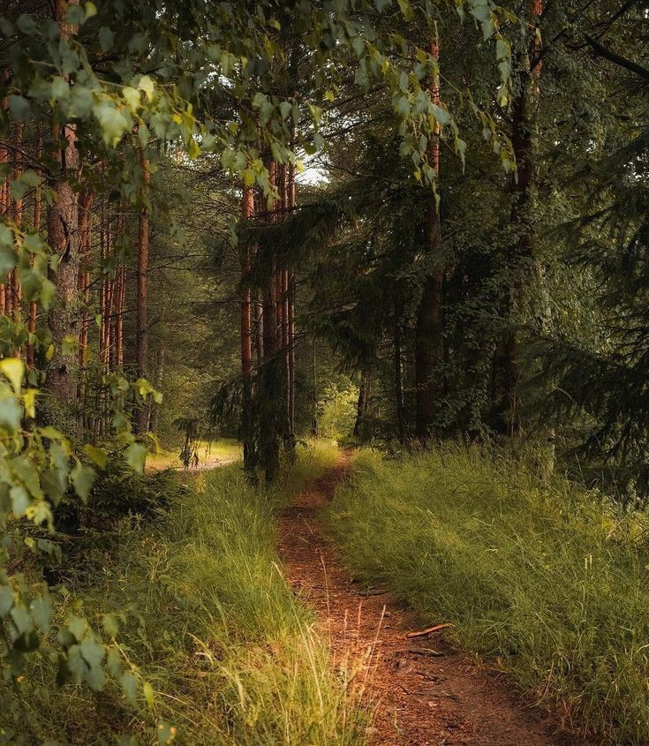
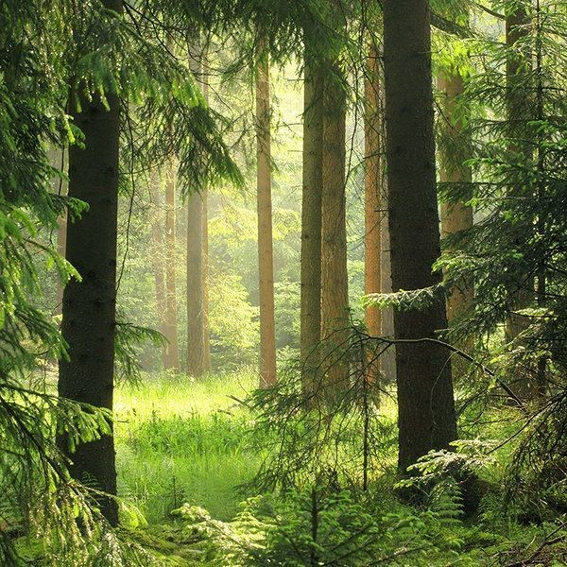

Slide 3
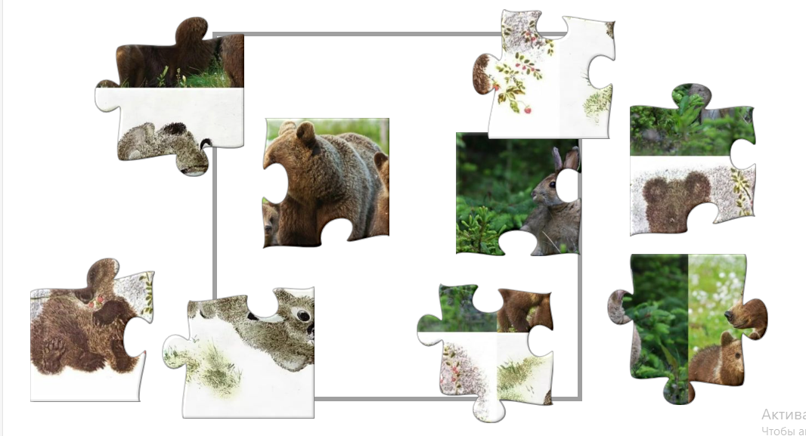

Slide 4
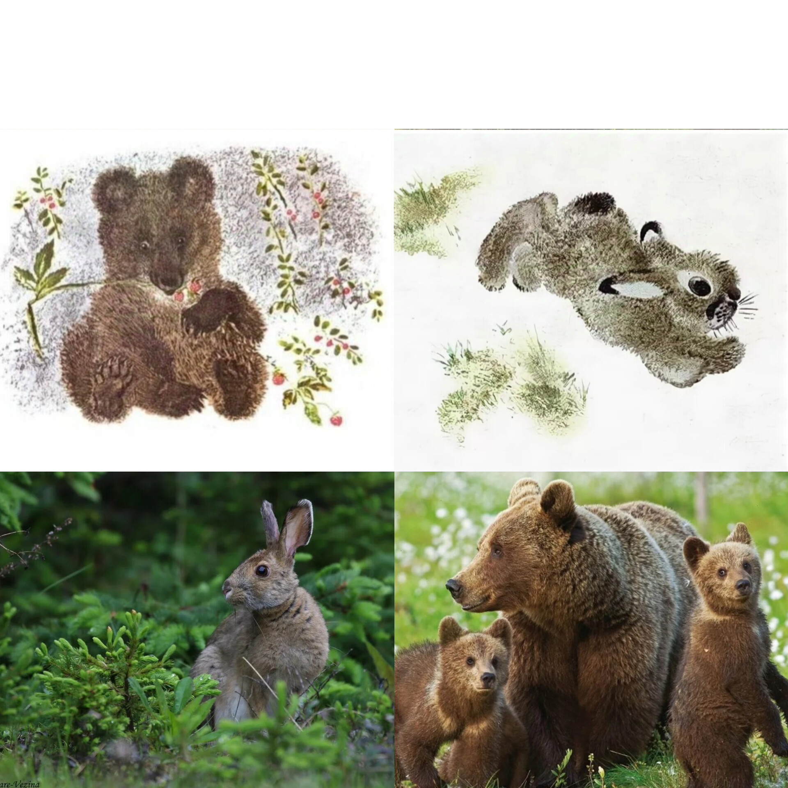
ИЗОБРАЖЕНИЕ
РЕАЛЬНОСТЬ

Slide 5
ИЗОБРАЖЕНИЕ И
РЕАЛЬНОСТЬ

Slide 6

Здравствуйте, ребята!
Я бы хотела, чтобы Вы нарисовали меня.
Справитесь?

Slide 7
Спасибо!

Slide 8
ЦЕЛЬ ПРАКТИЧЕКОЙ РАБОТЫ
цветными карандашами.
белки
Создание
рисунка

Slide 9
ЦЕЛЬ ПРАКТИЧЕКОЙ РАБОТЫ
Создание рисунка белки цветными карандашами.

Slide 10
Художник изображает в своих произведениях то, что видит вокруг, весь мир и этот мир называется
РЕАЛЬНОСТЬ

Slide 11
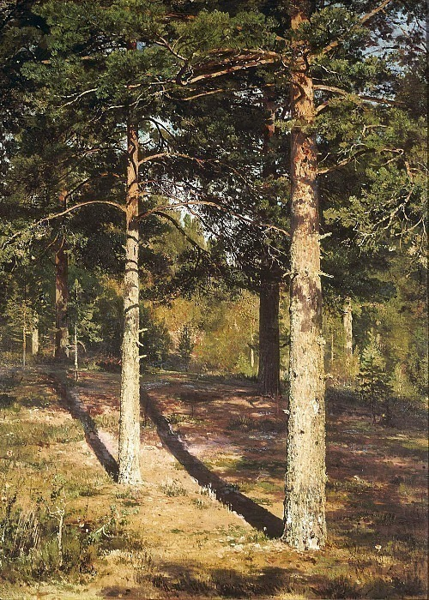
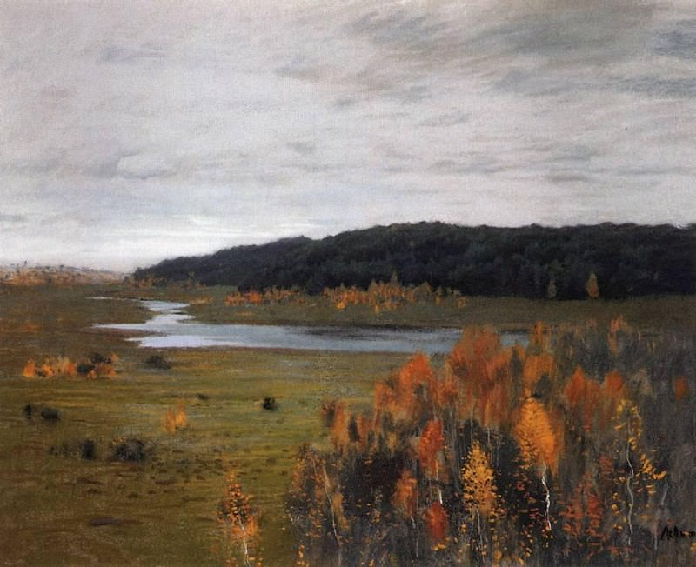
Художник изображает
ПРИРОДУ
Иван Иванович Шишкин – «Сосны, освещенные солнцем»
Исаак Ильич Левитан – «Осень. Долина реки.»

Slide 12
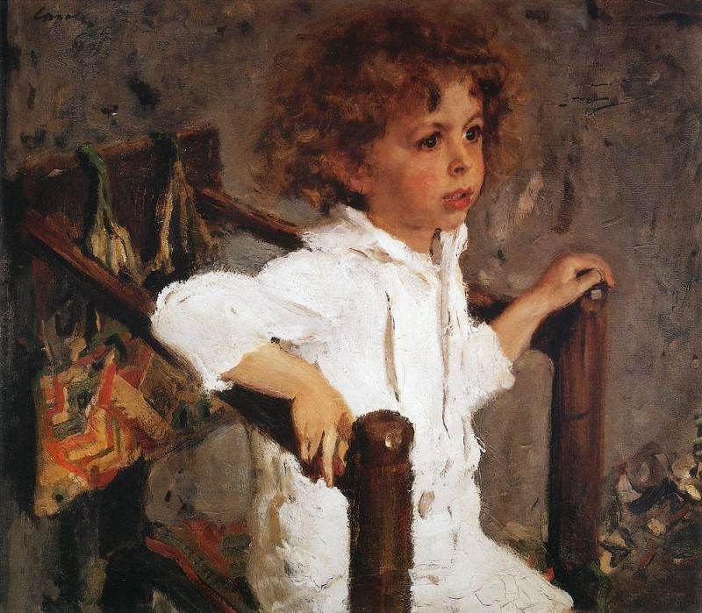
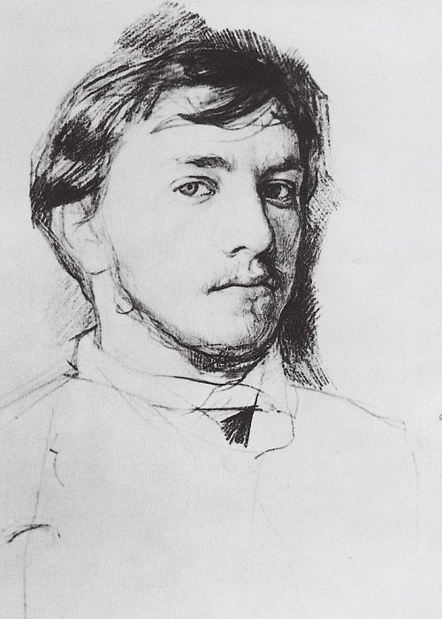
Художник изображает
ЛЮДЕЙ и их ЖИЗНЬ
Валентин Александрович Серов – Мика Морозов.
Валентин Александрович Серов – Автопортрет

Slide 13
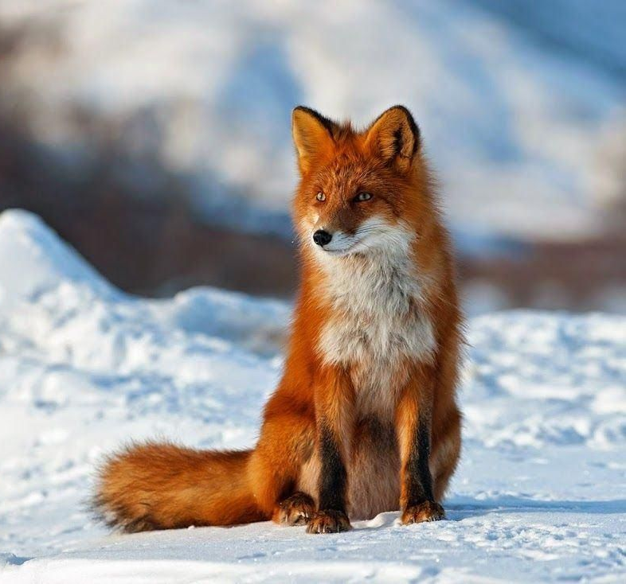
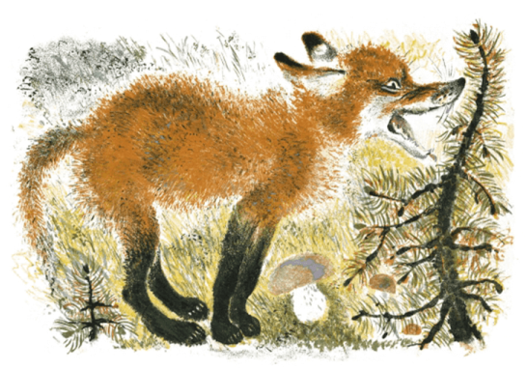
Еще художник изображает
ЖИВОТНЫХ
Красивая и хитрая лиса изящна, грациозна.
Художник Евгений Чарушин изобразил забавную лисичку.

Slide 14
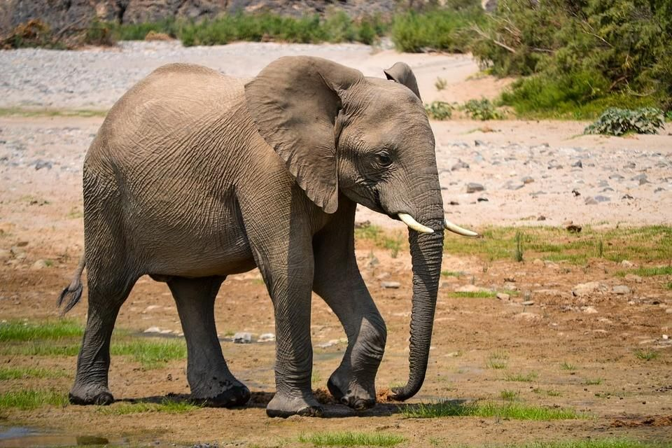
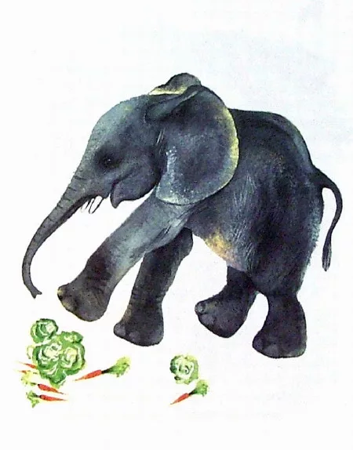
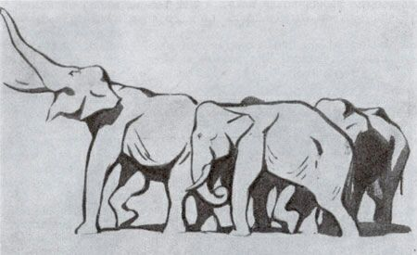
Такие слоны живут в далекой Индии.
А вот таких слонов нарисовали художники Василий Ватагин и Евгений Чарушин.
В. Ватагин
Е. Чарушин

Slide 15
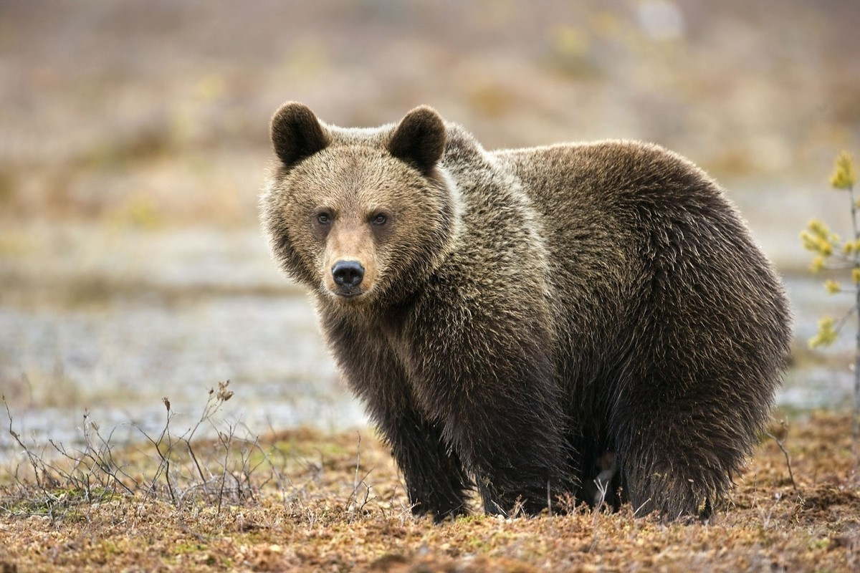
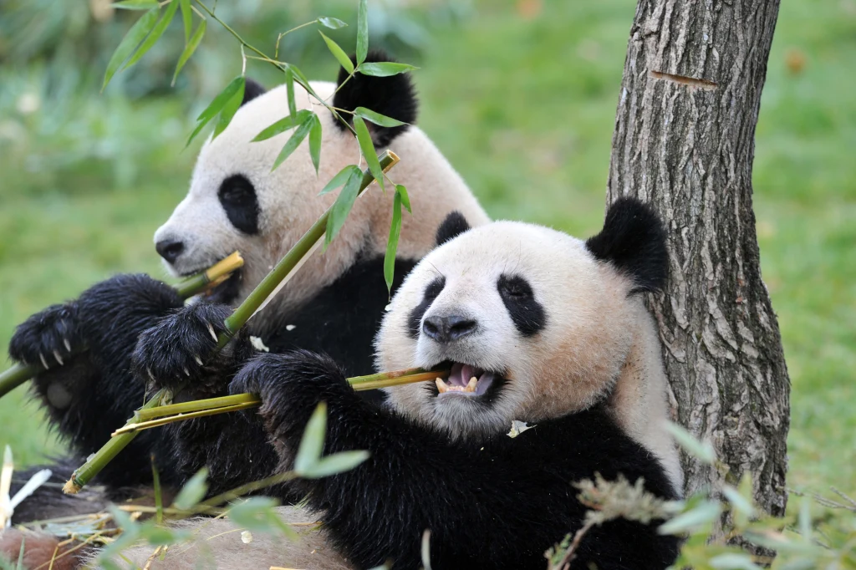
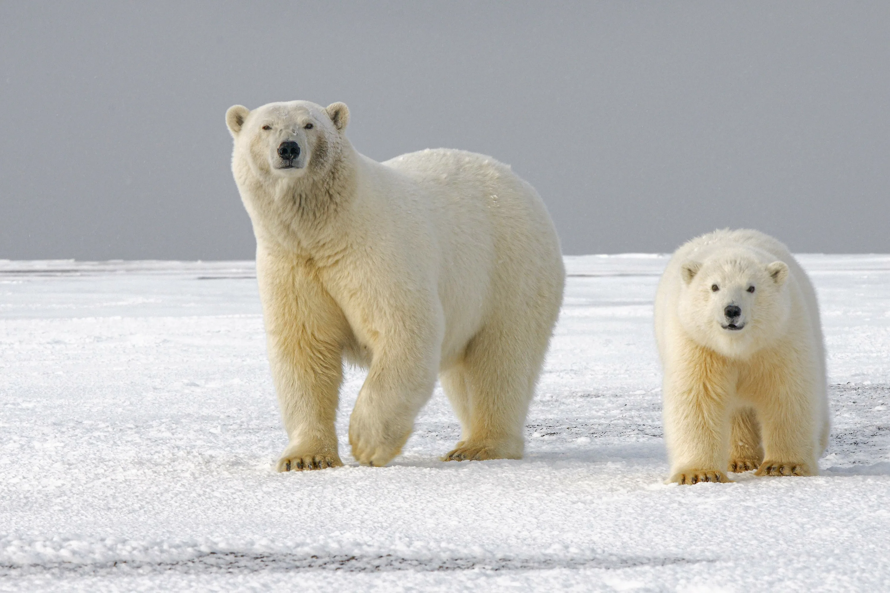
Разные медведи живут на нашей планете.

Slide 16
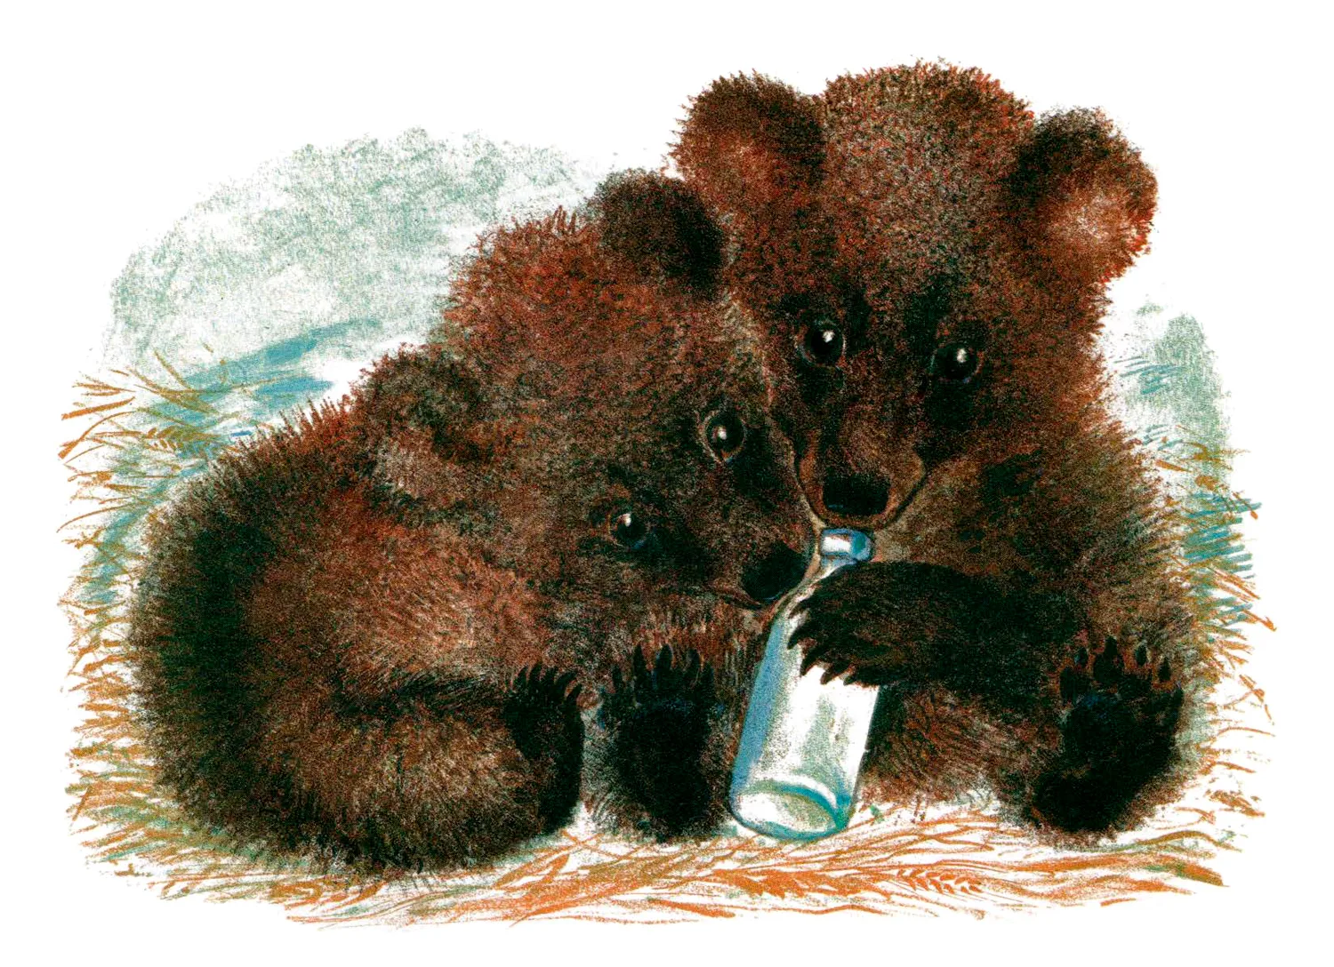
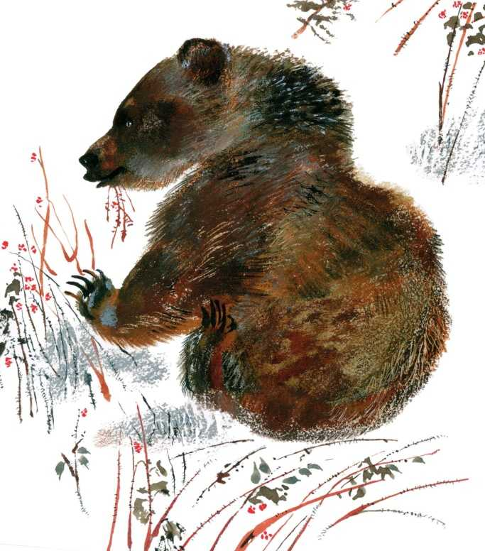
Этих медведей нарисовал художник Евгений Чарушин.

Slide 17
Есть художники, у которых звери и птицы – главные герои рисунков и картин. Таких художников называют «анималистами».
Происходит слово от латинского «animal», что означает «животное».

Slide 18
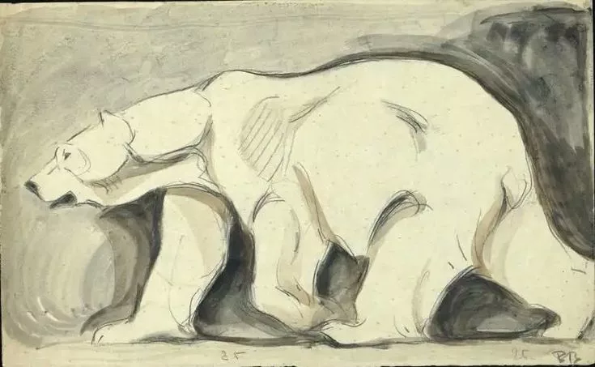
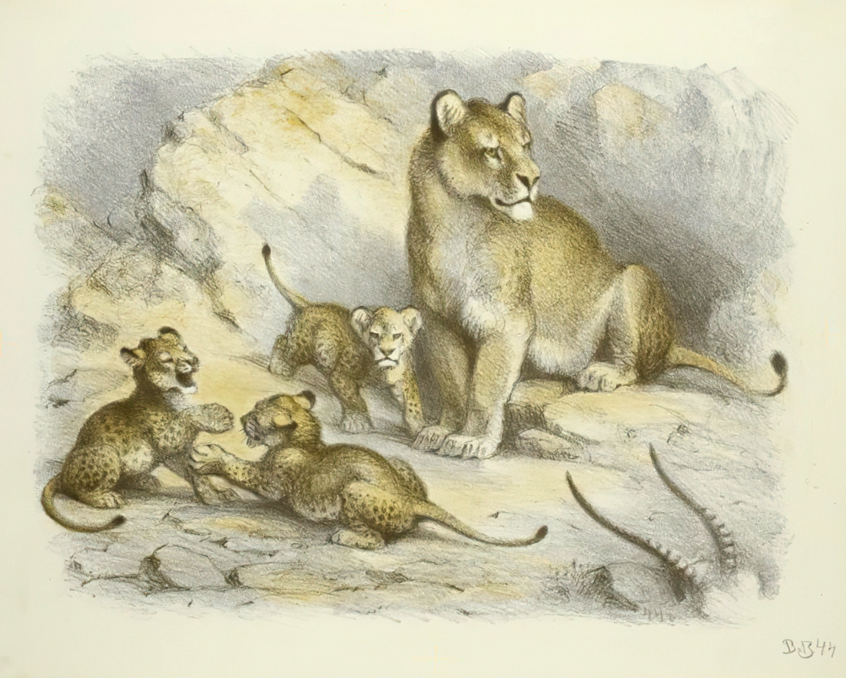
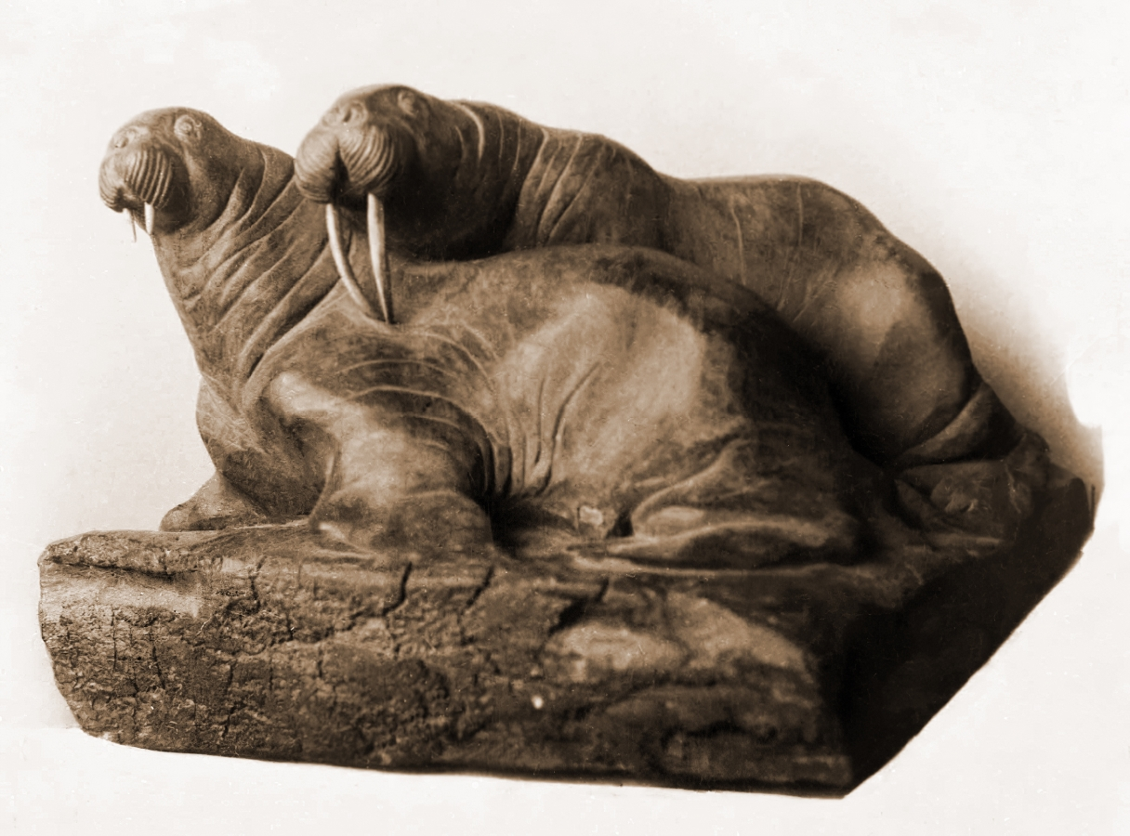
Анималисту приходится наблюдать и изучать повадки и характер животных.
Василий Ватагин не только рисовал животных, но и выполнял их скульптуры.

Slide 19
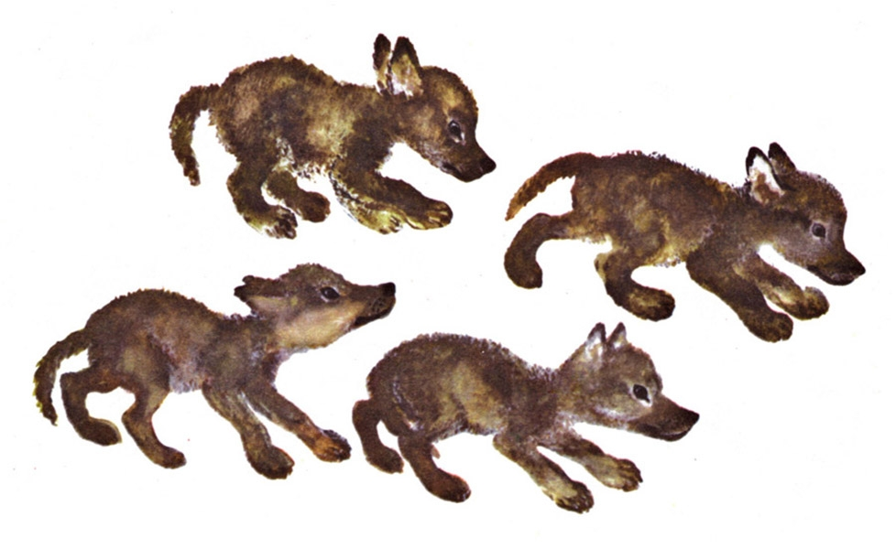
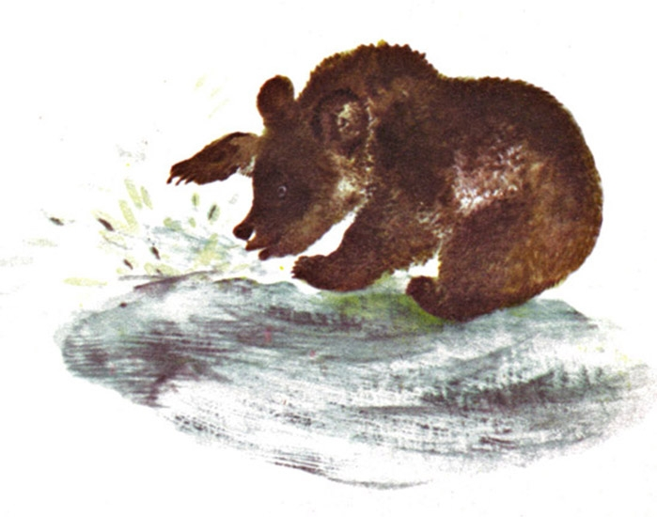
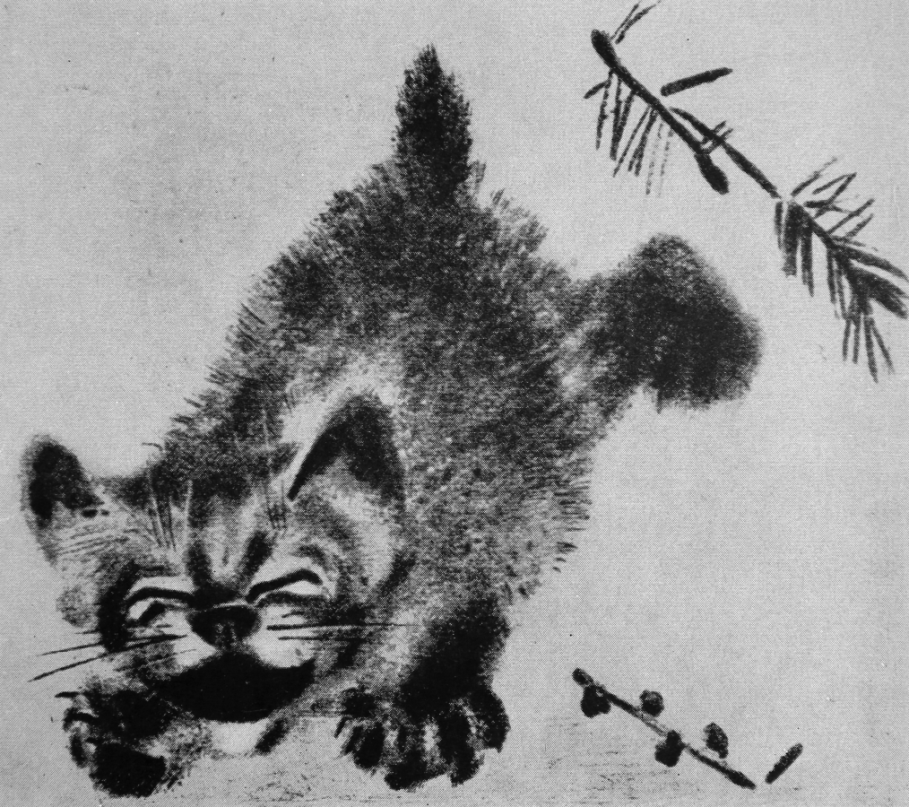
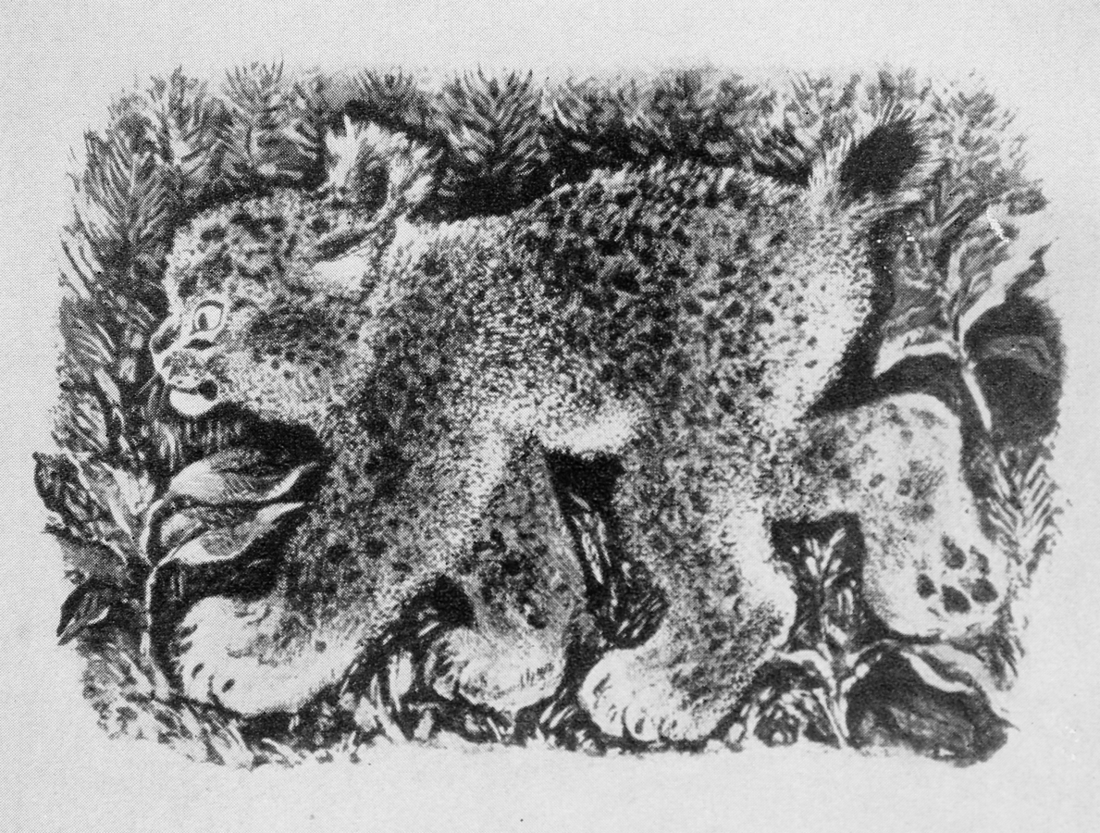
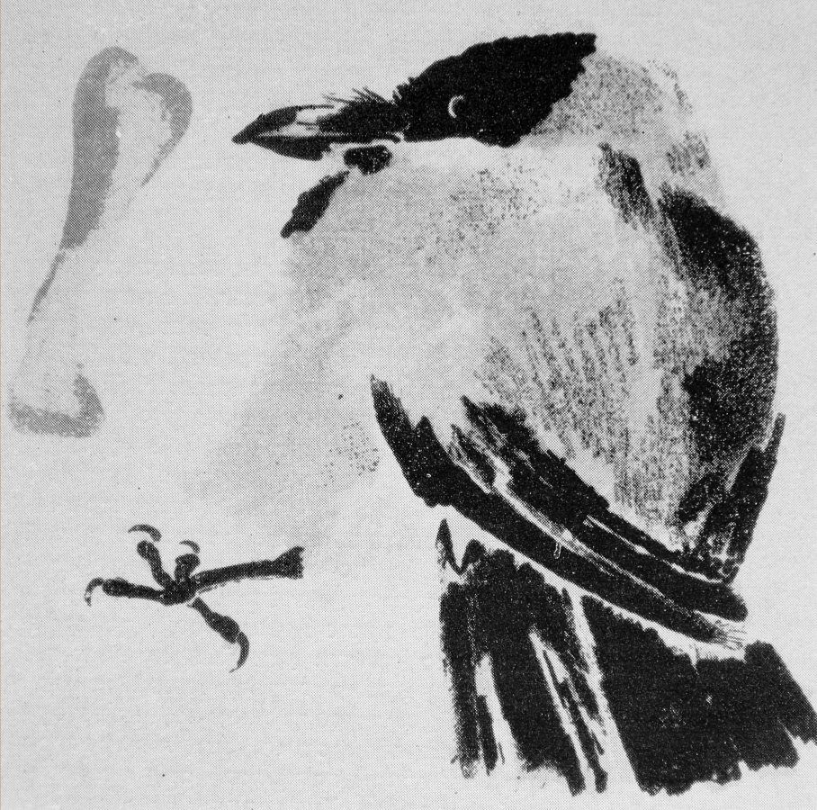
Наблюдательный Евгений Чарушин умело передает настроение животных. Они похожи на пушистые комочки.

Slide 20
Сегодня на уроке и ты станешь художником-анималистом.
Нарисуешь собственное животное, которое сможет ожить на твоем листе.

Slide 21
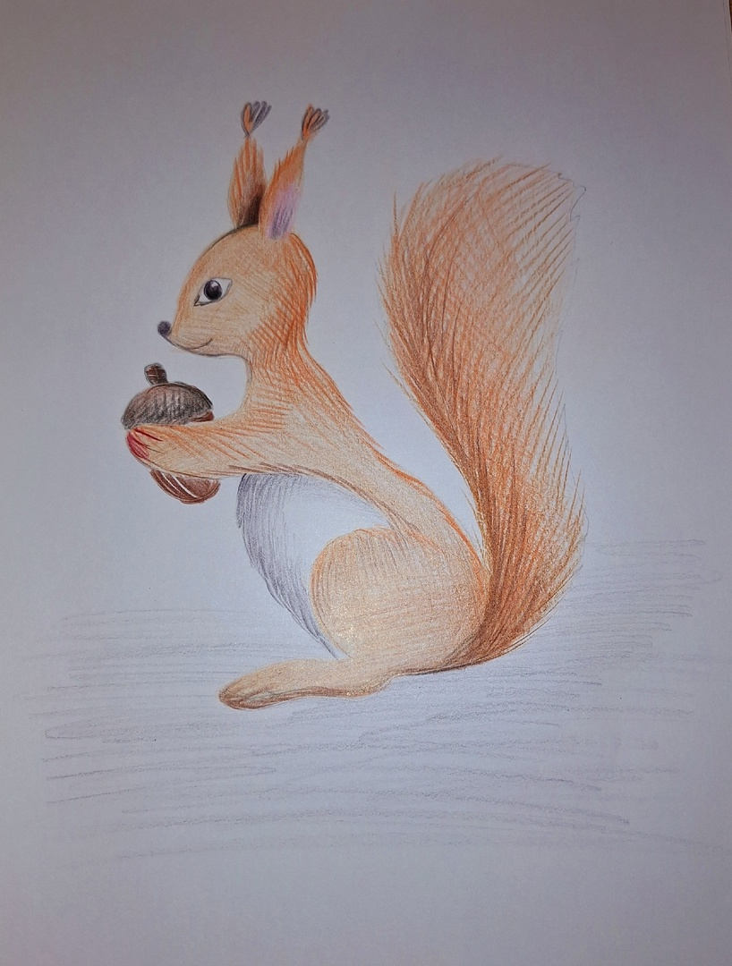
АНАЛИЗ РИСУНКА

Slide 22
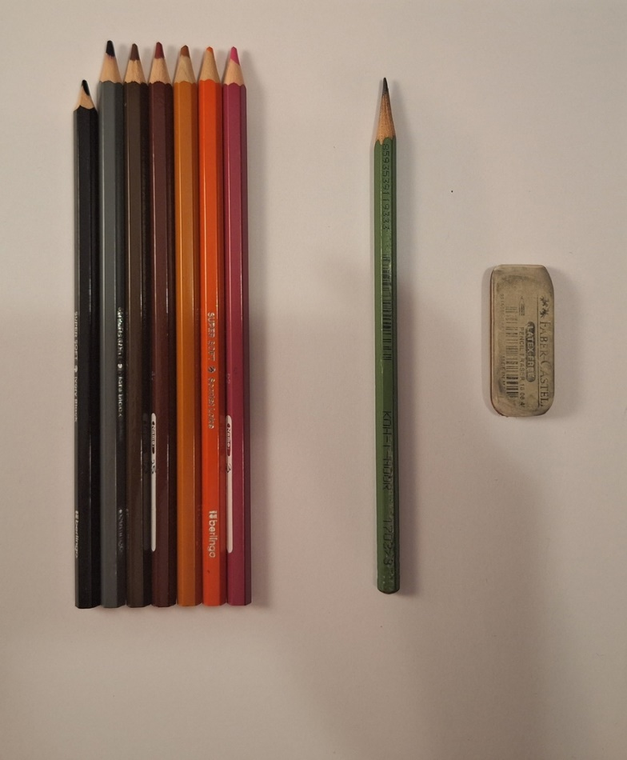
ЧТО НАМ ПОНАДОБИТСЯ?
- Цветные карандаши.
- Лист бумаги.
- Простой карандаш.
- Ластик.

Slide 23
КРИТЕРИИ РАБОТЫ
1. Аккуратность – внешняя опрятность, чистота.
2. Композиция – расположение главного объекта в центре; размер объекта равен размеру двух ладоней.
3. Законченность – главный объект должен иметь все части тела, должен быть раскрашен.

Slide 24





ПЛАН РАБОТЫ
Объединит все фигуры.
Раскрасить.
Проработать детали контура.
Создать контур белки из геометрических фигур.

Slide 25
ПЛАН РАБОТЫ
Создать контур белки из геометрических фигур.
Объединит все фигуры.
Проработать детали контура.
Раскрасить.

Slide 26

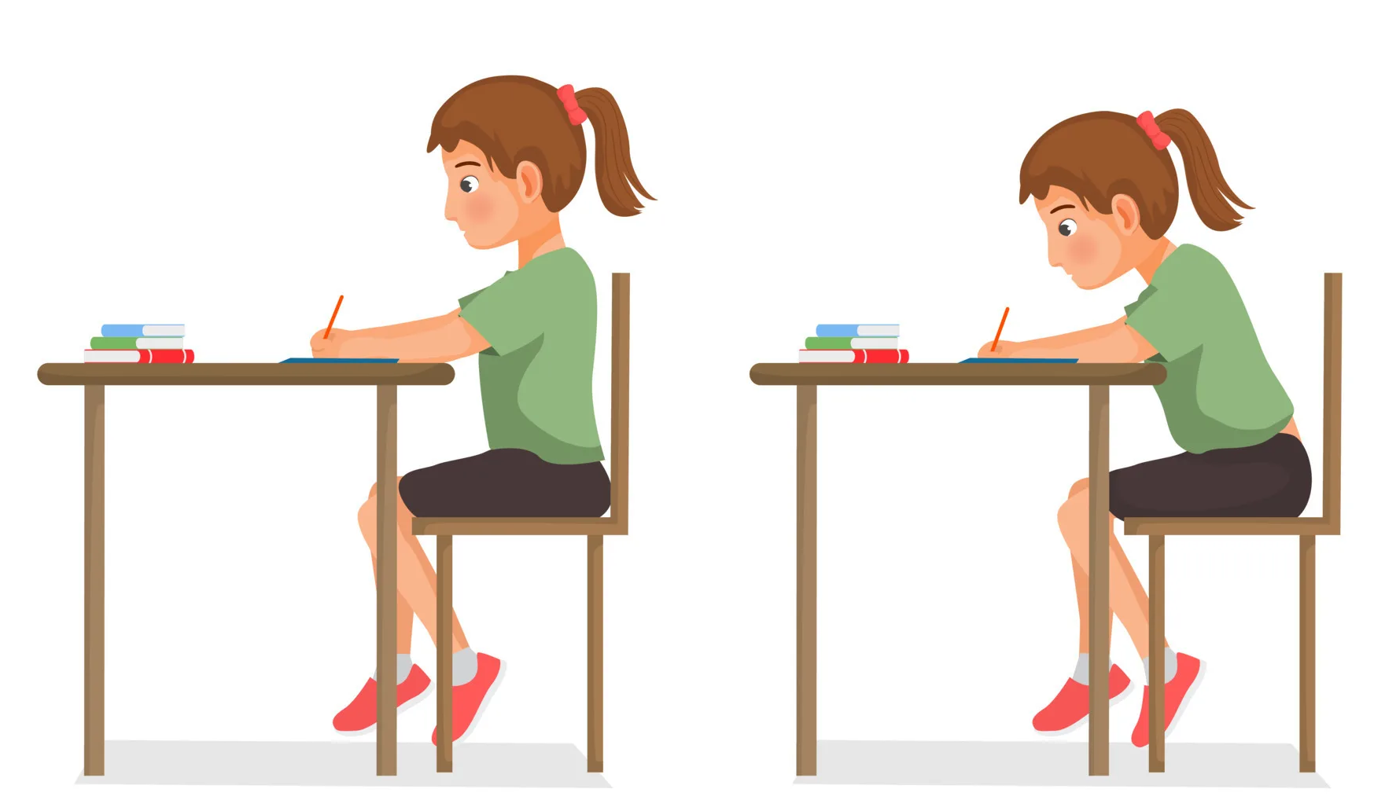
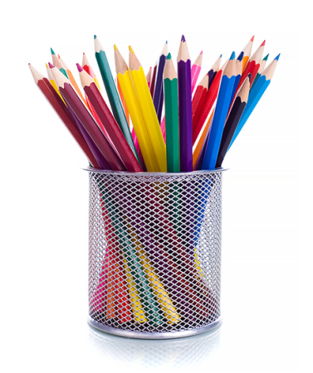
ТЕХНИКА БЕЗОПАСНОСТИ

Slide 27
АЛГОРИТМ РАБОТЫ

Slide 28
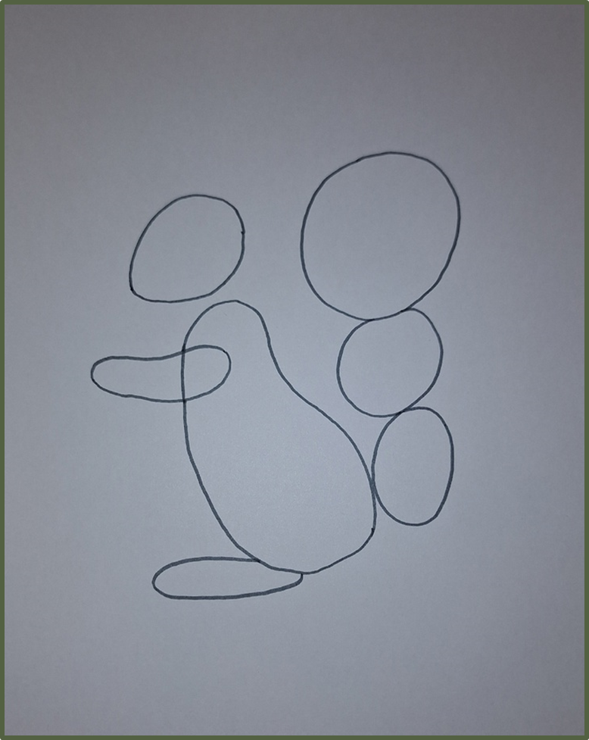
СОЗДАНИЕ КОНТУРА БЕЛКИ ИЗ ГЕОМЕТРИЧЕСКИХ ФИГУР

Slide 29
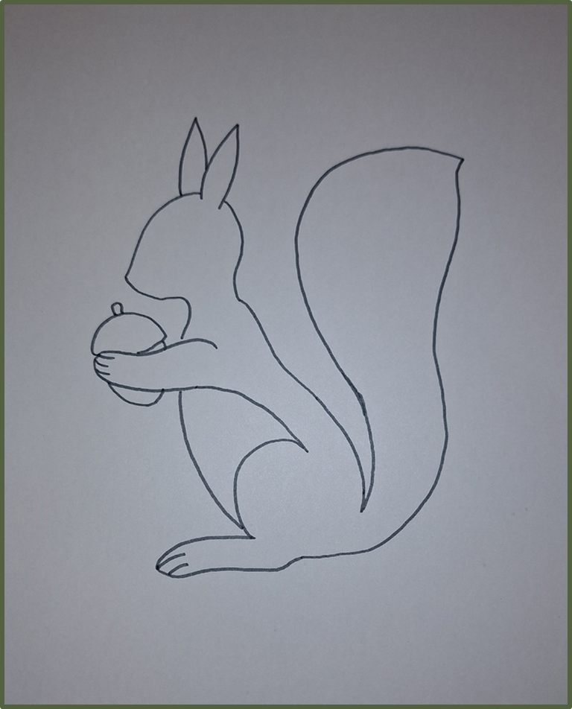
ОБЪЕДИНЕНИЕ ГЕОМЕТРИЧЕСКИХ ФИГУР КОНТУРОМ

Slide 30
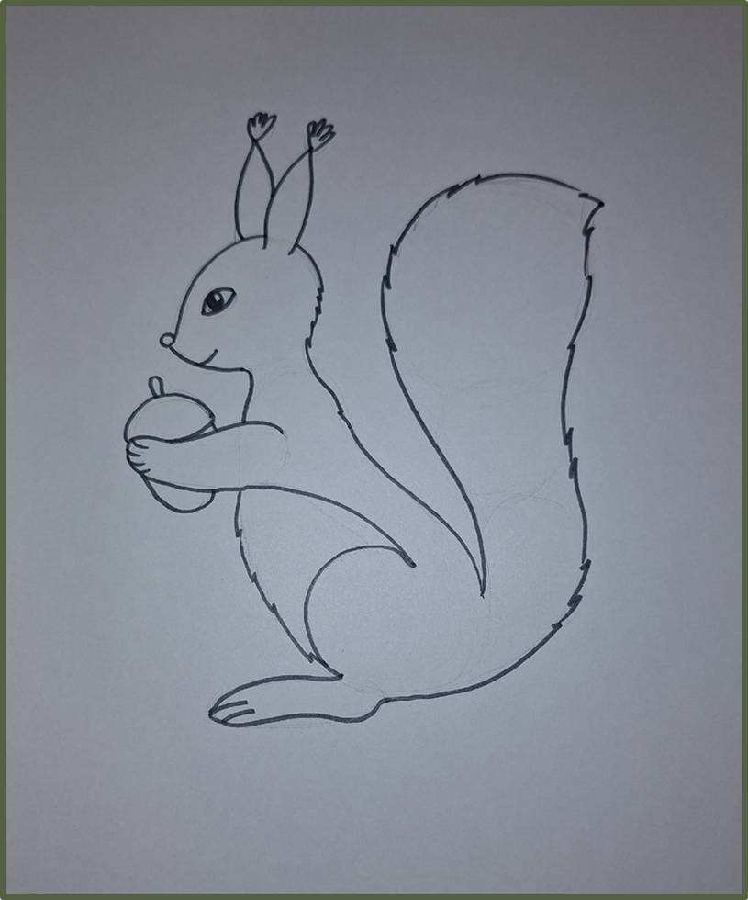
ПРОРАБОТКА ДЕТАЛЕЙ И КОНТУРА

Slide 31
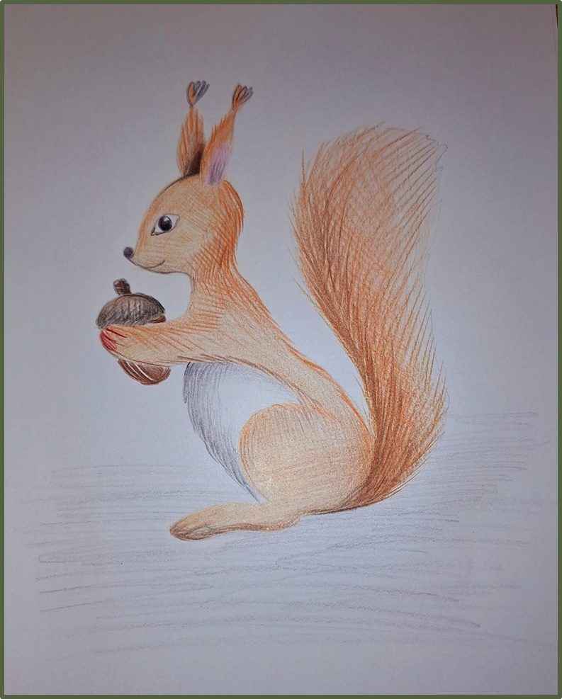
РАСКРАШИВАНИЕ

Slide 32
Надеюсь ты справился!

Slide 33
Надеюсь урок тебе понравился и ты смог попробовать себя в роли художника-анималиста.

Slide 34
До новых встреч!

